Slide 1
第五章 虚拟存储器

Slide 2
5.1 虚拟存储器的概述
前面所介绍的各种存储器管理方式有一个共同的特点，即它们都要求将一个作业全部装入内存后方能运行，于是，出现了下面这样两种情况：
(1)作业所要求的内存空间超过了内存总容量。
(2) 有大量作业要求运行，但内存容量不，只能将少数作业 装入内存先运行。

Slide 3
虚拟存储器的引入
1．常规存储器管理方式的特征
(1) 一次性。
作业在运行前需一次性地全部装入内存。
有许多作业在每次运行时，并非其全部程序和数据都要用到。如果一次性地装入其全部程序，是对内存空间的一种浪费。

Slide 4
(2) 驻留性。
作业装入内存后，便一直驻留在内存中，直至作业运行结束。尽管运行中的进程会因I/O而长期等待，或有的程序模块在运行过一次后就不再需要(运行)了，但它们都仍将继续占用宝贵的内存资源。
由此可以看出，上述的一次性及驻留性，使许多在程序运行中不用或暂不用的程序(数据)占据了大量的内存空间，使得一些需要运行的作业无法装入运行。
一次性及驻留性在程序运行时是否是必需的?

Slide 5
2．局部性原理
程序在执行时将呈现出局部性规律，即在一较短的时间内，程序的执行仅局限于某个部分；相应地，它所访问的存储空间也局限于某个区域。

Slide 6
几个论点：
(1) 程序执行时，在大多数情况下仍是顺序执行的。
(2) 过程调用将会使程序的执行轨迹跳转，但过程调用的深度在大多数情况下都不超过5。即程序将会在一段时间内都局限在这些过程的范围内运行。
(3) 程序中存在许多循环结构，它们将多次执行。
(4) 程序对数据结构的处理，如数组操作，往往都局限于很小的范围内。

Slide 7
局限性还表现在下述两个方面：
(1) 时间局限性。如果程序中的某条指令一旦执行，则不久以后该指令可能再次执行；如果某数据被访问过，则不久以后该数据可能再次被访问。产生时间局限性的典型原因是由于在程序中存在着大量的循环操作。
(2) 空间局限性。一旦程序访问了某个存储单元，在不久之后，其附近的存储单元也将被访问，即程序在一段时间内所访问的地址，可能集中在一定的范围之内，其典型情况便是程序的顺序执行。

Slide 8
3．虚拟存储器的定义
基于局部性原理，应用程序在运行之前，没有必要全部装入内存，仅将那些当前要运行的少数页面或段先装入内存便可运行，其余部分暂留在盘上。
程序在运行时，如要访问的页(段)已调入内存，便继续执行；
如要访问的页(段)尚未调入内存(称为缺页或缺段)，利用OS的请求调页(段)功能，将它们调入内存，以使进程能继续执行下去。 若内存已满，则利用页(段)的置换功能，将内存中暂时不用的页(段)调至盘上，腾出足够的内存空间后，再将要访问的页(段)调入内存，使程序继续执行下去。

Slide 9
虚拟存储器的特征
1）多次性
指一个作业被分成多次调入内存运行，亦即在作业运行时只需将当前要运行的那部分程序和数据装入内存即可。
多次性是虚拟存储器最重要的特征，任何其它的存储管理方式都不具有这一特征。因此，我们也可以认为虚拟存储器是具有多次性特征的存储器系统。

Slide 10
2）对换性
对换性是指允许在作业的运行过程中进行换进、换出，亦即，允许将那些暂不使用的程序和数据，甚至暂时不运行的进程，从内存调至外存的对换区(换出)，待以后需要时再从外存调至内存(换进)；
换进和换出能有效地提高内存利用率。

Slide 11
3）虚拟性
虚拟性是指能够从逻辑上扩充内存容量，使用户所看到的内存容量远大于实际内存容量。虚拟存储器最重要的特征，也是实现虚拟存储器的最重要的目标。
虚拟性是以多次性和对换性为基础的，或者说，仅当系统允许将作业分多次调入内存，并能将内存中暂时不运行的程序和数据换至盘上时，才有可能实现虚拟存储器；而多次性和对换性又必须建立在离散分配的基础上。

Slide 12
5.1.3 虚拟存储器的实现方法
1．分页请求系统
这是在分页系统的基础上，增加了请求调页功能和页面置换功能所形成的页式虚拟存储系统。
它允许只装入少数页面的程序(及数据)，便启动运行。以后，再通过调页功能及页面置换功能，陆续地把即将要运行的页面调入内存，同时把暂不运行的页面换出到外存上。置换时以页面为单位。为了能实现请求调页和置换功能，系统必须提供必要的硬件支持和相应的软件。

Slide 13
1) 硬件支持
主要的硬件支持有：
① 请求分页的页表机制，它是在纯分页的页表机制上增加若干项而形成的，作为请求分页的数据结构；
② 缺页中断机构，即每当用户程序要访问的页面尚未调入内存时，便产生一缺页中断，以请求OS将所缺的页调入内存；
③ 地址变换机构，它同样是在纯分页地址变换机构的基础上发展形成的。

Slide 14
2) 实现请求分页的软件
这里包括有用于实现请求调页的软件和实现页面置换的软件。
它们在硬件的支持下，将程序正在运行时所需的页面(尚未在内存中的)调入内存，再将内存中暂时不用的页面从内存置换到磁盘上。

Slide 15
2．请求分段系统
这是在分段系统的基础上，增加了请求调段及分段置换功能后所形成的段式虚拟存储系统。
它允许只装入少数段(而非所有的段)的用户程序和数据，即可启动运行。以后再通过调段功能和段的置换功能将暂不运行的段调出，同时调入即将运行的段。置换是以段为单位进行的。

Slide 16
为了实现请求分段，系统同样需要必要的硬件支持。一般需要下列支持：
(1) 请求分段的段表机制。这是在纯分段的段表机制基础上增加若干项而形成的。
(2) 缺段中断机构。每当用户程序所要访问的段尚未调入内存时，产生一个缺段中断，请求OS将所缺的段调入内存。
(3) 地址变换机构。

Slide 17
5.2 请求分页存储管理方式
5.2.1 请求分页中的硬件支持
1．页表机制
页表是将用户地址空间中的逻辑地址变换为内存空间中的物理地址。由于只将应用程序的一部分调入内存，还有一部分仍在盘上，故须在页表中再增加若干项，供程序(数据)在换进、换出时参考。在请求分页系统中的每个页表项如下所示：

Slide 18
(1) 状态位P：用于指示该页是否已调入内存，供程序访问时参考。
(2) 访问字段A：用于记录本页在一段时间内被访问的次数，或记录本页最近已有多长时间未被访问，供选择换出页面时参考。
(3) 修改位M：表示该页在调入内存后是否被修改过。由于内存中的每一页都在外存上保留一份副本，因此，若未被修改，在置换该页时就不需再将该页写回到外存上，以减少系统的开销和启动磁盘的次数；若已被修改，则必须将该页重写到外存上，以保证外存中所保留的始终是最新副本。简言之，M位供置换页面时参考。
(4) 外存地址：用于指出该页在外存上的地址，通常是物理块号，供调入该页时参考。

Slide 19
2．缺页中断机构
在请求分页系统中，每当所要访问的页面不在内存时，便产生一缺页中断，请求OS将所缺之页调入内存。
缺页中断是一种特殊的中断，它与一般的中断相比有什么区别呢？
(1) 在指令执行期间产生和处理中断信号。通常，CPU都是在一条指令执行完后，才检查是否有中断请求到达。然而，缺页中断是在指令执行期间，发现所要访问的指令或数据不在内存时所产生和处理的。

Slide 20
(2) 一条指令在执行期间，可能产生多次缺页中断。
如图执行一条指令COPY A TO B时，可能要产生6次缺页中断。系统中的硬件机构应能保存多次中断时的状态，并保证最后能返回到中断前产生缺页中断的指令处继续执行。

Slide 21
3．地址变换机构
地址变换时，首先去检索快表，试图找出所要访问的页。
若找到，便修改页表项中的访问位。对于写指令，还须将修改位置成“1”，然后利用页表项中给出的物理块号和页内地址形成物理地址。地址变换过程到此结束。

Slide 22
如果在快表中未找到该页的页表项时，应到内存中去查找页表，再从找到的页表项中的状态位P，来了解该页是否已调入内存。
若该页已调入内存，这时应将此页的页表项写入快表，当快表已满时，应先调出按某种算法所确定的页的页表项，然后再写入该页的页表项；
若该页尚未调入内存，这时应产生缺页中断，请求OS从外存把该页调入内存。

Slide 23
5.2.2 内存分配 （策略和分配算法）
1．最小物理块数的确定
这里所说的最小物理块数，是指能保证进程正常运行所需的最小物理块数。当系统为进程分配的物理块数少于此值时，进程将无法运行。进程应获得的最少物理块数与计算机的硬件结构有关，取决于指令的格式、功能和寻址方式。

Slide 24
对于某些简单的机器，若是单地址指令且采用直接寻址方式，则需最少物理块数为2（一块存放指令，一块存放数据）。如果该机器允许间接寻址时，则至少要求有三个物理块。
对于某些功能较强的机器，其指令长度可能是两个或多于两个字节，因而其指令本身有可能跨两个页面，且源地址和目标地址所涉及的区域也都可能跨两个页面。正如前面所介绍的在缺页中断机构中要发生6次中断的情况一样，对于这种机器，至少要为每个进程分配6个物理块，以装入6个页面。

Slide 25
2．物理块的分配策略
策略
固定
自己的
可变
可变分配全局置换
多少块？
换谁的？
可变分配局部置换
固定分配局部置换
全局的
自己的

Slide 26
2．物理块的分配策略
1) 固定分配局部置换(Fixed Allocation，Local Replacement)
为进程分配的物理块数目，在进程的整个运行期间都固定不变,若进程因调入页面而需要换出某个页面,则只能换出它自己的内存页面。
进程可能会因内存块太少而频繁缺页,或者因内存块太多而浪费空间。

Slide 27
2) 可变分配全局置换(Variable Allocation，Global Replacement)
采用该策略时,系统先为每个进程分配一定数目的物理块。缺页时, 若系统没有空闲物理块,从内存中选择一页换出, 被换出的页可以是系统中任一进程的页。
会使那个换出页进程的物理块减少,进而使其缺页率增加。

Slide 28
3) 可变分配局部置换(Variable Allocation，Local Replacement)
在采用该策略时,为每个进程分配一定数目的物理块后，若某个进程发生缺页,则只能将自己的某个内存页换出。如果进程在运行中频繁发生缺页中断,则系统须为该进程分配若干附加的物理块,直至其缺页率减少到适当程度为止；反之,若进程缺页率特别低,则适当减少给它的物理块,但不应引起其缺页率的明显增加。
可获得较高的内存空间利用率，同时又能保证每个进程有较低的缺页率。

Slide 29
3．物理块分配算法
1) 平均分配算法
这是将系统中所有可供分配的物理块平均分配给各个进程。这种方式貌似公平，但实际上是不公平的，可能大进程的页率高；而小进程却有闲置物理块。
2) 按比例分配算法
这是根据进程的大小按比例分配物理块的算法。
进程页面数为S_{i}， 系统中进程页面总数S， 系统中可用物理块总数m，
每个进程所能分到的物理块数b_{i}（ b应该取整，它必须大于最小物理块数）。

Slide 30
3) 考虑优先权的分配算法
一部分按比例地分配给各进程；另一部分则根据各进程的优先权，适当地增加其相应份额后，分配给各进程。
在有的系统中，如重要的实时控制系统，则可能是完全按优先权来为各进程分配其物理块的。

Slide 31
5.2.3 调页策略
1．调入页面的时机
1) 预调页策略
预调页策略是指将那些预计在不久之后便会访问到的几个页面,预先调入内存。预测哪些页面在不久之后便会被访问到是十分困难的,其成功率只有50%。
故预调页策略主要用于进程首次调入和整体换入时,由程序员或系统指出应该先调入哪些页面,这样,可使刚开始执行的进程的缺页率明显降低。

Slide 32
2) 请求调页策略
请求调页策略是指当进程在运行中需要访问某部分程序和数据时,若发现其所在的页面不在内存,便立刻发出缺页中断,请求OS将所需页面调入内存。
单纯采用请求调页策略的系统,在进程刚启动时,缺页中断会发生得比较频繁,由于程序访问的局部性,一段时间后,缺页率会降至较低。对一个被整体换出的进程重新开始执行时;也具有上述情况。

Slide 33
抖动
从主存中刚刚移走某页面后,根据请求马上又调入该页。这种反复进行入页和出页的现象称为“抖动”,也叫系统颠簸。
它会浪费大量的处理机时间,应尽可能避免。产生抖动的直接原因是页面置换算法选取不当。

Slide 34
2．确定从何处调入页面
在请求分页系统中的外存分为两部分：用于存放文件的文件区和用于存放对换页面的对换区。通常，由于对换区是采用连续分配方式，而文件区是采用离散分配方式，故对换区的磁盘I/O速度比文件区的高。
每当发生缺页请求时系统应从何处将缺页调入内存？
(1) 系统拥有足够的对换区空间，这时可以全部从对换区调入所需页面，以提高调页速度。为此，在进程运行前，便须将与该进程有关的文件从文件区拷贝到对换区。

Slide 35
(2) 系统缺少足够的对换区空间，这时凡是不会被修改的文件都直接从文件区调入；而当换出这些页面时，由于它们未被修改而不必再将它们换出，以后再调入时，仍从文件区直接调入。但对于那些可能被修改的部分，在将它们换出时，便须调到对换区，以后需要时，再从对换区调入。
(3) UNIX方式。由于与进程有关的文件都放在文件区，故凡是未运行过的页面，都应从文件区调入。而对于曾经运行过但又被换出的页面，由于是被放在对换区，因此在下次调入时，应从对换区调入。由于UNIX系统允许页面共享，因此，某进程所请求的页面有可能已被其它进程调入内存，此时也就无须再从对换区调入。

Slide 36
3．页面调入过程
每当程序所要访问的页面未在内存时，便向CPU发出一缺页中断，中断处理程序首先保留CPU环境，分析中断原因后转入缺页中断处理程序。该程序通过查找页表，得到该页在外存的物理块后，如果此时内存能容纳新页，则启动磁盘I/O将所缺之页调入内存，然后修改页表。如果内存已满，则须先按照某种置换算法从内存中选出一页准备换出；如果该页未被修改过，可不必将该页写回磁盘；但如果此页已被修改，则必须将它写回磁盘，然后再把所缺的页调入内存，并修改页表中的相应表项，置其存在位为“1”，并将此页表项写入快表中。
在缺页调入内存后，利用修改后的页表，去形成所要访问数据的物理地址，再去访问内存数据。整个页面的调入过程对用户是透明的。

Slide 37
5.3 页面置换算法
0
1
2
3
4
5
6
7
8
9
10
11
用户作业
①
缺页中断
页面1
缺页中断
页面1
②
请求调入功能
页面2
页面2
页面3
物
理
内
存
页面3
③
页面置换功能
页面4
页面4
？
页面5
页面5
当要执行页面不在内存时，通过产生缺页中断，由操作系统自动通过请求调入功能将所需页面调入内存，以使程序能继续执行。
如果此时内存己满，则通过页面置换功能，将内存中某一页面调至外存上，从而将要访问的页面装入内存，使程序继续执行。
页面置换算法

Slide 38
⑴．最佳(Optimal)置换算法
置换策略: 从主存中移出永远不再需要的页面，若无这样的页面存在，则应选择最长时间不需要访问的页面。

Slide 39
最佳置换算法
 | 7 | 0 | 1 | 2 | 0 | 3 | 0 | 4 | 2 | 3 | 0 | 3 | 2 | 1 | 2 | 0 | 1 | 7 | 0 | 1
块1
块2
块3

Slide 40
最佳置换算法
 | 7 | 0 | 1 | 2 | 0 | 3 | 0 | 4 | 2 | 3 | 0 | 3 | 2 | 1 | 2 | 0 | 1 | 7 | 0 | 1
块1 | 7
块2
块3
 | 缺

Slide 41
最佳置换算法
 | 7 | 0 | 1 | 2 | 0 | 3 | 0 | 4 | 2 | 3 | 0 | 3 | 2 | 1 | 2 | 0 | 1 | 7 | 0 | 1
块1 | 7 | 7
块2 |  | 0
块3
 | 缺 | 缺

Slide 42
最佳置换算法
 | 7 | 0 | 1 | 2 | 0 | 3 | 0 | 4 | 2 | 3 | 0 | 3 | 2 | 1 | 2 | 0 | 1 | 7 | 0 | 1
块1 | 7 | 7 | 7
块2 |  | 0 | 0
块3 |  |  | 1
 | 缺 | 缺 | 缺

Slide 43
最佳置换算法
 | 7 | 0 | 1 | 2 | 0 | 3 | 0 | 4 | 2 | 3 | 0 | 3 | 2 | 1 | 2 | 0 | 1 | 7 | 0 | 1
块1 | 7 | 7 | 7 | 2
块2 |  | 0 | 0 | 0
块3 |  |  | 1 | 1
 | 缺 | 缺 | 缺 | 缺

Slide 44
最佳置换算法
 | 7 | 0 | 1 | 2 | 0 | 3 | 0 | 4 | 2 | 3 | 0 | 3 | 2 | 1 | 2 | 0 | 1 | 7 | 0 | 1
块1 | 7 | 7 | 7 | 2
块2 |  | 0 | 0 | 0
块3 |  |  | 1 | 1
 | 缺 | 缺 | 缺 | 缺 | √

Slide 45
最佳置换算法
按类似方法处理，我们可知后续页面调用情况。
 | 7 | 0 | 1 | 2 | 0 | 3 | 0 | 4 | 2 | 3 | 0 | 3 | 2 | 1 | 2 | 0 | 1 | 7 | 0 | 1
块1 | 7 | 7 | 7 | 2 |  | 2
块2 |  | 0 | 0 | 0 |  | 0
块3 |  |  | 1 | 1 |  | 3
 | 缺 | 缺 | 缺 | 缺 | √ | 缺

Slide 46
最佳置换算法
按类似方法处理，我们可知后续页面调用情况。
 | 7 | 0 | 1 | 2 | 0 | 3 | 0 | 4 | 2 | 3 | 0 | 3 | 2 | 1 | 2 | 0 | 1 | 7 | 0 | 1
块1 | 7 | 7 | 7 | 2 |  | 2 |  | 2 |  |  | 2 |  |  | 2 |  |  |  | 7
块2 |  | 0 | 0 | 0 |  | 0 |  | 4 |  |  | 0 |  |  | 0 |  |  |  | 0
块3 |  |  | 1 | 1 |  | 3 |  | 3 |  |  | 3 |  |  | 1 |  |  |  | 1
 | 缺 | 缺 | 缺 | 缺 | √ | 缺 | √ | 缺 | √ | √ | 缺 | √ | √ | 缺 | √ | √ | √ | 缺 | √ | √
页面引用20次，缺页9次，所以缺页率为9/20。

Slide 47
最佳置换算法
因为页面访问的未来顺序是不知道的。
特点？
不实际
理论上
的意义
可将其与其它方法比较，来评价这些方法的优劣。

Slide 48
⑵．先进先出(FIFO) 置换算法
置换策略: 先淘汰那些驻留在主存时间最长的页面。

Slide 49
先进先出置换算法
 | 7 | 0 | 1 | 2 | 0 | 3 | 0 | 4 | 2 | 3 | 0 | 3 | 2 | 1 | 2 | 0 | 1 | 7 | 0 | 1
块1
块2
块3

Slide 50
先进先出置换算法
 | 7 | 0 | 1 | 2 | 0 | 3 | 0 | 4 | 2 | 3 | 0 | 3 | 2 | 1 | 2 | 0 | 1 | 7 | 0 | 1
块1 | 7
块2
块3
 | 缺

Slide 51
先进先出置换算法
 | 7 | 0 | 1 | 2 | 0 | 3 | 0 | 4 | 2 | 3 | 0 | 3 | 2 | 1 | 2 | 0 | 1 | 7 | 0 | 1
块1 | 7 | 7
块2 |  | 0
块3
 | 缺 | 缺

Slide 52
先进先出置换算法
 | 7 | 0 | 1 | 2 | 0 | 3 | 0 | 4 | 2 | 3 | 0 | 3 | 2 | 1 | 2 | 0 | 1 | 7 | 0 | 1
块1 | 7 | 7 | 7
块2 |  | 0 | 0
块3 |  |  | 1
 | 缺 | 缺 | 缺

Slide 53
先进先出置换算法
 | 7 | 0 | 1 | 2 | 0 | 3 | 0 | 4 | 2 | 3 | 0 | 3 | 2 | 1 | 2 | 0 | 1 | 7 | 0 | 1
块1 | 7 | 7 | 7 | 2
块2 |  | 0 | 0 | 0
块3 |  |  | 1 | 1
 | 缺 | 缺 | 缺 | 缺

Slide 54
先进先出置换算法
 | 7 | 0 | 1 | 2 | 0 | 3 | 0 | 4 | 2 | 3 | 0 | 3 | 2 | 1 | 2 | 0 | 1 | 7 | 0 | 1
块1 | 7 | 7 | 7 | 2
块2 |  | 0 | 0 | 0
块3 |  |  | 1 | 1
 | 缺 | 缺 | 缺 | 缺 | √

Slide 55
先进先出置换算法
 | 7 | 0 | 1 | 2 | 0 | 3 | 0 | 4 | 2 | 3 | 0 | 3 | 2 | 1 | 2 | 0 | 1 | 7 | 0 | 1
块1 | 7 | 7 | 7 | 2 |  | 2
块2 |  | 0 | 0 | 0 |  | 3
块3 |  |  | 1 | 1 |  | 1
 | 缺 | 缺 | 缺 | 缺 | √ | 缺

Slide 56
先进先出置换算法
 | 7 | 0 | 1 | 2 | 0 | 3 | 0 | 4 | 2 | 3 | 0 | 3 | 2 | 1 | 2 | 0 | 1 | 7 | 0 | 1
块1 | 7 | 7 | 7 | 2 |  | 2 | 2
块2 |  | 0 | 0 | 0 |  | 3 | 3
块3 |  |  | 1 | 1 |  | 1 | 0
 | 缺 | 缺 | 缺 | 缺 | √ | 缺 | 缺

Slide 57
先进先出置换算法
 | 7 | 0 | 1 | 2 | 0 | 3 | 0 | 4 | 2 | 3 | 0 | 3 | 2 | 1 | 2 | 0 | 1 | 7 | 0 | 1
块1 | 7 | 7 | 7 | 2 |  | 2 | 2 | 4
块2 |  | 0 | 0 | 0 |  | 3 | 3 | 3
块3 |  |  | 1 | 1 |  | 1 | 0 | 0
 | 缺 | 缺 | 缺 | 缺 | √ | 缺 | 缺 | 缺

Slide 58
先进先出置换算法
按类似方法处理，我们可知后续页面调用情况。
 | 7 | 0 | 1 | 2 | 0 | 3 | 0 | 4 | 2 | 3 | 0 | 3 | 2 | 1 | 2 | 0 | 1 | 7 | 0 | 1
块1 | 7 | 7 | 7 | 2 |  | 2 | 2 | 4 | 4
块2 |  | 0 | 0 | 0 |  | 3 | 3 | 3 | 2
块3 |  |  | 1 | 1 |  | 1 | 0 | 0 | 0
 | 缺 | 缺 | 缺 | 缺 | √ | 缺 | 缺 | 缺 | 缺

Slide 59
先进先出置换算法
按类似方法处理，我们可知后续页面调用情况。
 | 7 | 0 | 1 | 2 | 0 | 3 | 0 | 4 | 2 | 3 | 0 | 3 | 2 | 1 | 2 | 0 | 1 | 7 | 0 | 1
块1 | 7 | 7 | 7 | 2 |  | 2 | 2 | 4 | 4 | 4 | 0 |  |  | 0 | 0 |  |  | 7 | 7 | 7
块2 |  | 0 | 0 | 0 |  | 3 | 3 | 3 | 2 | 2 | 2 |  |  | 1 | 1 |  |  | 1 | 0 | 0
块3 |  |  | 1 | 1 |  | 1 | 0 | 0 | 0 | 3 | 3 |  |  | 3 | 2 |  |  | 2 | 2 | 1
 | 缺 | 缺 | 缺 | 缺 | √ | 缺 | 缺 | 缺 | 缺 | 缺 | 缺 | √ | √ | 缺 | 缺 | √ | √ | 缺 | 缺 | 缺
页面引用20次，缺页15次，所以缺页率为15/20。

Slide 60
先进先出置换算法
该算法与进程实际运行的规律不相适应，因为在进程中，有些页面经常被访问，比如，含有全局变量、常用函数、例程等的页面，FIFO算法并不能保证这些页面不被淘汰。
特点？

Slide 61
⑶．最近最久未使用(LRU)置换算法
置换策略:当需要置换一页时，选择在最近一段时间最久未用的页予以淘汰。

Slide 62
最近最久未使用(LRU)置换算法
 | 7 | 0 | 1 | 2 | 0 | 3 | 0 | 4 | 2 | 3 | 0 | 3 | 2 | 1 | 2 | 0 | 1 | 7 | 0 | 1
块1
块2
块3

Slide 63
最近最久未使用(LRU)置换算法
 | 7 | 0 | 1 | 2 | 0 | 3 | 0 | 4 | 2 | 3 | 0 | 3 | 2 | 1 | 2 | 0 | 1 | 7 | 0 | 1
块1 | 7
块2
块3
 | 缺

Slide 64
最近最久未使用(LRU)置换算法
 | 7 | 0 | 1 | 2 | 0 | 3 | 0 | 4 | 2 | 3 | 0 | 3 | 2 | 1 | 2 | 0 | 1 | 7 | 0 | 1
块1 | 7 | 7
块2 |  | 0
块3
 | 缺 | 缺

Slide 65
最近最久未使用(LRU)置换算法
 | 7 | 0 | 1 | 2 | 0 | 3 | 0 | 4 | 2 | 3 | 0 | 3 | 2 | 1 | 2 | 0 | 1 | 7 | 0 | 1
块1 | 7 | 7 | 7
块2 |  | 0 | 0
块3 |  |  | 1
 | 缺 | 缺 | 缺

Slide 66
最近最久未使用(LRU)置换算法
 | 7 | 0 | 1 | 2 | 0 | 3 | 0 | 4 | 2 | 3 | 0 | 3 | 2 | 1 | 2 | 0 | 1 | 7 | 0 | 1
块1 | 7 | 7 | 7 | 2
块2 |  | 0 | 0 | 0
块3 |  |  | 1 | 1
 | 缺 | 缺 | 缺 | 缺

Slide 67
最近最久未使用(LRU)置换算法
 | 7 | 0 | 1 | 2 | 0 | 3 | 0 | 4 | 2 | 3 | 0 | 3 | 2 | 1 | 2 | 0 | 1 | 7 | 0 | 1
块1 | 7 | 7 | 7 | 2
块2 |  | 0 | 0 | 0
块3 |  |  | 1 | 1
 | 缺 | 缺 | 缺 | 缺 | √

Slide 68
最近最久未使用(LRU)置换算法
按类似方法处理，我们可知后续页面调用情况。
 | 7 | 0 | 1 | 2 | 0 | 3 | 0 | 4 | 2 | 3 | 0 | 3 | 2 | 1 | 2 | 0 | 1 | 7 | 0 | 1
块1 | 7 | 7 | 7 | 2 |  | 2
块2 |  | 0 | 0 | 0 |  | 0
块3 |  |  | 1 | 1 |  | 3
 | 缺 | 缺 | 缺 | 缺 | √ | 缺

Slide 69
最近最久未使用(LRU)置换算法
按类似方法处理，我们可知后续页面调用情况。
 | 7 | 0 | 1 | 2 | 0 | 3 | 0 | 4 | 2 | 3 | 0 | 3 | 2 | 1 | 2 | 0 | 1 | 7 | 0 | 1
块1 | 7 | 7 | 7 | 2 |  | 2 |  | 4 | 4 | 4 | 0 |  |  | 1 |  | 1 |  | 1
块2 |  | 0 | 0 | 0 |  | 0 |  | 0 | 0 | 3 | 3 |  |  | 3 |  | 0 |  | 0
块3 |  |  | 1 | 1 |  | 3 |  | 3 | 2 | 2 | 2 |  |  | 2 |  | 2 |  | 7
 | 缺 | 缺 | 缺 | 缺 | √ | 缺 | √ | 缺 | 缺 | 缺 | 缺 | √ | √ | 缺 | √ | 缺 | √ | 缺 | √ | √
页面引用20次，缺页12次，所以缺页率为12/20。

Slide 70
最近最久未使用(LRU)置换算法
特点？
虽然是一种比较好的算法，但要求系统有较多的支持硬件。

Slide 71
5.3.3 Clock置换算法
1．简单的Clock置换算法
当采用简单Clock算法时，只需为每页设置一位访问位，再将内存中的所有页面都通过链接指针链接成一个循环队列。当某页被访问时，其访问位被置1。
置换算法在选择一页淘汰时，只需检查页的访问位。如果是0，就选择该页换出；若为1，则重新将它置0，暂不换出，而给该页第二次驻留内存的机会，再按照FIFO算法检查下一个页面。当检查到队列中的最后一个页面时，若其访问位仍为1，则再返回到队首去检查第一个页面。
例：分配三个物理块，
页引用串为：3、4、2、6、4、 3、7、4、3、6、 3、4、8、4、6。

Slide 72
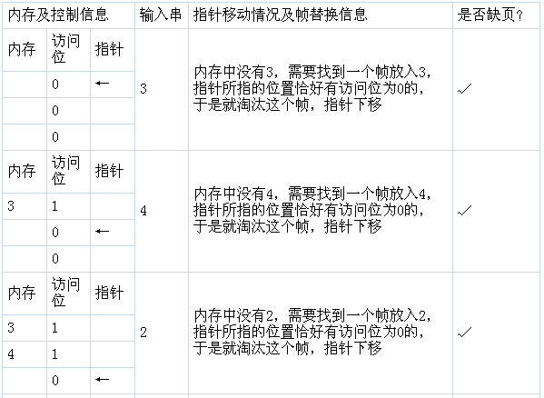

Slide 73
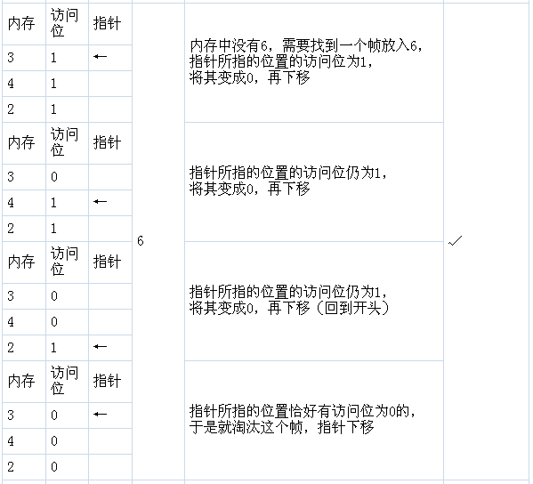

Slide 74
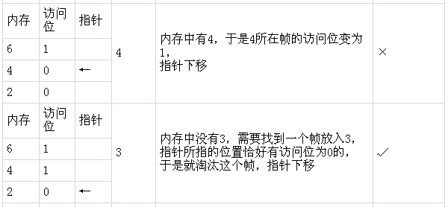

Slide 75


Slide 76
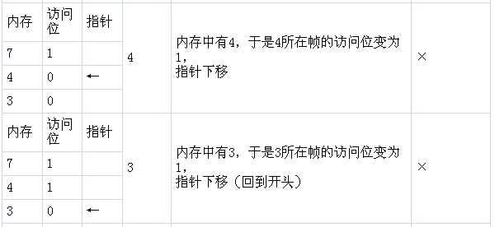

Slide 77


Slide 78
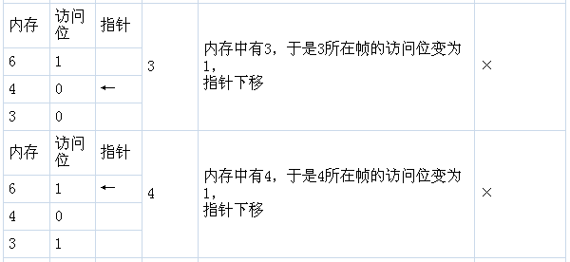

Slide 79
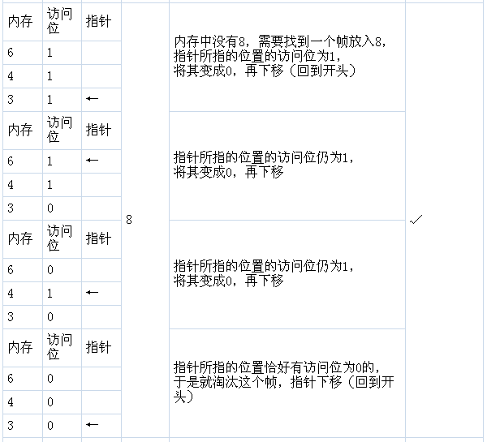

Slide 80
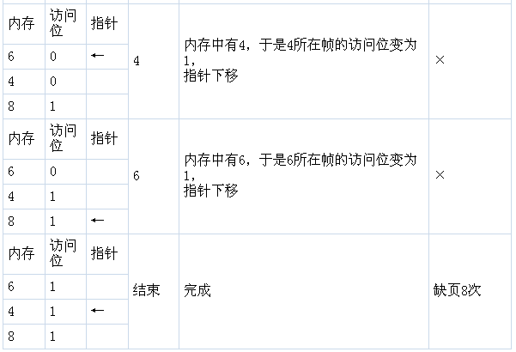

Slide 81
2．改进型Clock置换算法
在将一个页面换出时，如果该页已被修改过，便须将该页重新写回到磁盘上；但如果该页未被修改过，则不必将它拷回磁盘。
在改进型Clock算法中，除须考虑页面的使用情况外，还须再增加一个因素，即置换代价，这样，选择页面换出时，既要是未使用过的页面，又要是未被修改过的页面。把同时满足这两个条件的页面作为首选淘汰的页面。

Slide 82
由 访问位A 和 修改位M 可以组合成下面四种类型的页面：
1类(A=0，M=0)：表示该页最近既未被访问，又未被修改，是最佳淘汰页。
2类(A=0，M=1)：表示该页最近未被访问，但已被修改，并不是很好的淘汰页。
3类(A=1，M=0)：表示该页最近已被访问，但未被修改，该页有可能再被访问。
4类(A=1，M=1)：表示该页最近已被访问且被修改，该页可能再被访问。

Slide 83
在内存中的每个页必定是这四类页面之一，在进行页面置换时，可采用与简单Clock算法相类似的算法，其差别在于该算法须同时检查访问位与修改位，以确定该页是四类页面中的哪一种。其执行过程可分成以下三步：
(1) 从指针所指示的当前位置开始，扫描循环队列，寻找A=0且M=0的第一类页面，将所遇到的第一个页面作为所选中的淘汰页。在第一次扫描期间不改变访问位A。

Slide 84
(2) 如果第一步失败，即查找一周后未遇到第一类页面，则开始第二轮扫描，寻找A=0且M=1的第二类页面，将所遇到的第一个这类页面作为淘汰页。在第二轮扫描期间，将所有扫描过的页面的访问位都置0。
(3) 如果第二步也失败，亦即未找到第二类页面，则将指针返回到开始的位置，并将所有的访问位复0。然后重复第一步，如果仍失败，必要时再重复第二步，此时就一定能找到被淘汰的页。
该算法与简单Clock算法比较，可减少磁盘的I/O操作次数。但为了找到一个可置换的页，可能须经过几轮扫描。

Slide 85
5.3.4 其它置换算法
1．最少使用(LFU：Least Frequently Used)置换算法
2．页面缓冲算法(PBA：Page Buffering Algorithm)

Slide 86
5.5 请求分段存储管理方式
5.5.1 请求分段中的硬件支持
1．段表机制
在请求分段式管理中所需的主要数据结构是段表。由于在应用程序的许多段中，只有一部分段装入内存，其余的一些段仍留在外存上，故须在段表中增加若干项，以供程序在调进、调出时参考。下面给出请求分段的段表项。

Slide 87
在段表项中，除了段名(号)、段长、段在内存中的起始地址外，还增加了以下诸项。
(1) 存取方式：用于标识本分段的存取属性是只执行、只读，还是允许读/写。
(2) 访问字段A：其含义与请求分页的相应字段相同，用于记录该段被访问的频繁程度。
(3) 修改位M：用于表示该页在进入内存后是否已被修改过，供置换页面时参考。

Slide 88
(4) 存在位P：指示本段是否已调入内存，供程序访问时参考。
(5) 增补位：这是请求分段式管理中所特有的字段，用于表示本段在运行过程中是否做过动态增长。
(6) 外存始址：指示本段在外存中的起始地址，即起始盘块号。
当被访问的段不在主存中时,产生一个缺段中断信号。操作系统处理该中断后,在主存中查找是否有足够大的分区存放该段。如没有这样的分区,则检查未分配分区的总和,确定是否需要对分区进行拼接,或者调出一个或几个分段后再装入所需要的分段。

Slide 89
2．段的共享与保护
在段式系统中,分段的共享是通过两个作业的段表中相应表目都指向被共享过程的同一个物理副本来实现的。
与页式管理类似,段式管理的保护主要有两种。一种是地址越界保护法,另一种是存取控制保护法。

Slide 90
第五章 虚拟存储器
虚拟存储器
请求分页
管理方式
逻辑地址与物理地址转换
页面置换算法
请求分段
管理方式
最近最少使用置换算法（LRU）
最佳置换算法（OPT）
先进先出置换算法（FIFO）
其他置换算法
基本概念

Slide 91
练 习
1.什么叫重定位? 采用内存分区管理时,如何实现程序运行时的动态重定位?
答：重定位,就是当一个程序装入到与其地址空间不一致的存储空间而进行的地址变换过程,即将地址空间给出的逻辑地址映射到内存的物理地址上。地址重定位有静态重定位和动态重定位两种方式。
硬件上设置一个“重定位寄存器”，地址重定位是在程序执行期间由地址变换机构动态实现的,主要的计算依据是:
物理地址=逻辑地址+重定位寄存器的内容

Slide 92
2.某系统采用页式存储管理策略,拥有逻辑空间32页,每页2K,拥有物理空间1M。
(1)写出逻辑地址的格式。
答:(1)该系统拥有逻辑空间32页,故逻辑地址中页号必须用5位来描述;而每页为2K,因此,页内地址必须用11位来描述,这样可得到它的逻辑地址格式如下:
15 11 | 10 0
页 号 | 页 内 地 址

Slide 93
(2)若不考虑访问权限等,进程的页表有多少项?每项至少有多少位?
答:(2)每个进程最多有32个页面,因此,进程的页表项最多为32项；若不考虑访问权限等,则页表项中只需给出页所对应的物理块块号,1M的物理空间可分成2⁹个内存块,故每个页表项至少有9位。

Slide 94
(3)如果物理空间减少一半,页表结构应相应作怎样的改变?
答:( 3）如果物理空间减少一半,则页表中页表项数仍不变,但每项的长度可减少1位。

Slide 95
判 断
1.为了减少内部碎片,页应偏小为好。
2.为了减少缺页中断率,页应该小一些。
3.为提高对换空间的利用率,一般对其使用离散的分配方式。
4.用户程序中出错处理部分不必常驻内存。
5.使用预分页的原因是每个进程在最初运行时需要一定数量的页面。
6.LRU页面调度算法总是选择在主存驻留时间最长的页面被淘汰。
7.请求分段存储管理中,分段的尺寸要受主存空间的限制。

Slide 96
选 择
1.在可变式分区管理中,最佳适应算法是将空白区在空白区表中按______次序排列。
A.地址递增 B.地址递减
C.容量递增 D.容量递减
2.动态重定位技术依赖于_______.
A.重定位装入程序 B.重定位寄存器
C.地址机构 D.目标程序

Slide 97
3.请求分页存储管理方案的主要特点是__________。
A.不要求将作业装入内存 B.不要求将作业全部装入内存
C.不要求使用联想存储器 D.不要求缺页中断的处理
4.一个计算机系统虚存的最大容量是由__________决定的。
A.主存的容量 B.辅存的容量
C.主存容量+辅存容量 D.计算机的地址机构

Slide 98
5.在可变式分区分配方案中,只需要进行一次比较就可以判定是否满足作业对主存空间要求的是______。
A.最先适应算法 B.最佳适应算法
C.最差适应算法 D.固定式分区方法
6.在虚拟存储系统中,若进程在内存中占3块(开始时为空),采用先进先出页面淘汰算法,当执行访问页号序列为1、2、3、4、1、2、5、1、2、3、4、5、6时,将产生次缺页中断。
A.7 B.8 C.9 D.10

Slide 99
7.下面对计算机存储器体系中的各个部分按速度从快到慢排列,其中正确的是______。
A.寄存器 cache 主存储器 磁盘设备 磁带设备
B.cache 寄存器 主存储器 磁盘设备 磁带设备
C.主存储器 cache 寄存器 磁盘设备 磁带设备
D.磁盘设备 主存储器 寄存器 cache 磁带设备
8.很好地解决了"零头"问题的存储管理方法是_______。
A.页式存储管理 B.段式存储管理
C.多重分区管理 D.可变式分区管理

Slide 100
9.系统"抖动"现象的发生是由________引起的。
A.置换算法选择不当 B.交换的信息量过大
C.内存容量不足 D.请求页式管理方案
10.在可变式分区存储管理中的拼接技术可以________。
A.集中空闲区 B.增加主存容量
C.缩短访问周期 D.加速地址转换

Slide 101
11.在请求调页系统中,若逻辑地址中的页号超过页表控制寄存器中的页表长度,则会引起越界中断；否则,若所需的页不在内存中,则会引起_____________。
A.输入/输出中断 B.时钟中断
C.越界中断 D.缺页中断。
12.分区管理中采用"最佳适应"分配算法时,宜把空闲区按_____次序登记在空闲区表中。
A.长度递增 B.长度递减
C.地址递增 D.地址递减

Slide 102
13.虚拟存储器管理系统的基础是程序的局部性理论。此理论的基本含义是___________。
A.程序执行时对主存的访问是不均匀的 B.数据的局部性
C.变量的连续访问 D.空间的局部性
14.实现虚拟存储器的目的是________。
A.实现存储保护 B.实现程序浮动
C.扩充辅存容量 D.扩充主存容量

Slide 103
15.在固定分区分配中,每个分区的大小是__________。
A.相同 B.随作业长度变化
C.可以不同但预先固定 D.可以不同但根据作业长度固定
16.作业在执行中发生了缺页中断,经操作系统处理后,应让其执行_____指令。
A.被中断的前一条 B.被中断的
C.被中断的后一条 D.启动时的第一条

Slide 104
17.把作业地址空间中使用的逻辑地址变成内存中物理地址的过程称为______。
A.重定位 B.物理化
C.逻辑化 D.加载
18.在分页系统环境下,程序员编制的程序,其地址空间是连续的,分页是由________完成的。
A.程序员 B.编译地址
C.用户 D.系统

Slide 105
有一个二维数组:
Var A:ARRAY[1..100,1..100] OF integer;
按先行后列的次序存储。对一采用LRU置换算法的页式虚拟存储器系统,假设每页可存放200个整数。若分配给一个进程的内存块数为3,其中一块用来装入程序和变量i,j,另外两块专门用来存放数组(不作它用),且程序段已在内存,但数据页尚未装入内存。请分别就下列程序计算执行过程中的缺页次数。
程序1: 程序2:
FOR i:=1 TO 100 DO FOR j:=1 TO 100 DO
FOR j:=l TO 100 DO FOR i:=1 TO 100 DO
A[i,j]:=0 A[i,j]:=0

Slide 106
答:对程序1,首次缺页中断（访问A[0,0]时产生）将装入数组的第1、2行共200个整数，由于程序是按行对数组进行访问的,只有在处理完200个整数后才会再次产生缺页中断；以后每调入一页,也能处理200个整数,因此,处理100×100个整数共将发生50次缺页。
对程序2,首次缺页中断同样将装入数组的第1、2行共200个整数,但由于程序是按列对数组进行访问的,因此在处理完2个整数后又会再次产生缺页中断:以后每调入一页,也只能处理2个整数,因此,处理100×100个整数共将发生5000次缺页。

Slide 107
练 习
设页面引用序列:(1,2,3,4,2, 1,5,6,2,1, 2,3,7,6,3, 2,1,2,3,6)，物理块数为3，且所有的块初始为空。 当分别采用最近最少使用置换(LRU)、先进先出置换(FIFO)和最佳置换(OPT)的页面置换算法时，各会发生多少次缺页？要求给出求解过程。

